Slide 1
猜一猜
嘴巴尖尖，
头顶红冠，
爱吃小虫和大米，
说起话来叽叽叽。
（猜一小动物）
嘴像小铲子，
脚像小扇子，
爱在水里游，
捉鱼翘尾巴。
（猜一小动物）

Slide 2
5 小公鸡和小鸭子

Slide 3
读书要求
自由朗读课文，注意读准字音，读通句子，难读的句子多读几遍。

Slide 4
kuài zhuō jí zhí hé xínɡ
块 捉 急 直 河 行
死
sǐ
xìn ɡēn hū hǎn shēn
信 跟 忽 喊 身

Slide 5
快
块
地 坡 场 ……

Slide 6
我会读句子
kuàir
小公鸡和小鸭子一块儿出去玩。
（一起）
（ ）和（ ）一块儿（ ）。

Slide 7
一块儿 捉不到
着急 小河 不行 淹死 相信 跟着 忽然 身边

Slide 8
我会读句子
zhuō
jí
zhí
小鸭子捉不到虫子，急得直哭。
xínɡ
sǐ
小鸭子说：“不行，不行，你不会游泳，会淹死的！”
xìn
ɡēn
小公鸡不信，偷偷地跟在小鸭子后面，也下了水。

Slide 9
石块 木块 一块儿
捉住 活捉 捉虫子
着急 急忙 心急
喊叫 喊声
高喊 喊人
一直 笔直 正直
相信 自信 信心
身影 身后
身高 全身
跟着 跟前 跟头

Slide 10
块 捉 急 直
河 行 死 信
跟 忽 喊 身

Slide 11
yě
也
（也许 也好 也是）

Slide 12
tā
他
（他们、他的、他人）

Slide 13
dÌ
地
（大地 土地 天地 田地 林地）

Slide 14
tā hé shuō yě de tīnɡ
他们 小 河 说 话 也 是 飞快地 听 见
kuài zhuō jí zhí xínɡ sǐ
一 块儿 捉虫子 急得 直 哭 不 行 淹死
ɡēn hū hǎn shēn ɡē xìn
跟 着 忽 然 喊 叫 身 边 哥 哥 不信

Slide 15
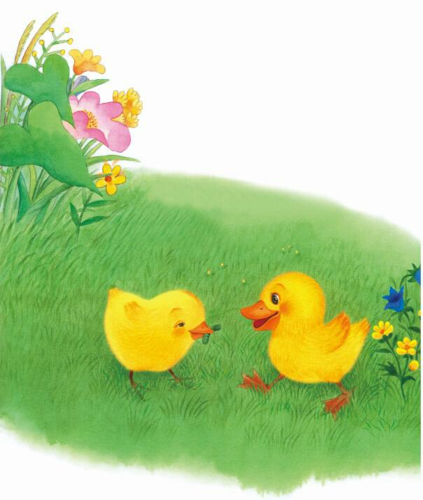
小公鸡和小鸭子一块儿出去玩。
他们走进草地里。小公鸡找到了许多虫子，吃得很欢。小鸭子捉不到虫子，急得直哭。小公鸡看见了，捉到虫子就给小鸭子吃。
①
②

Slide 16
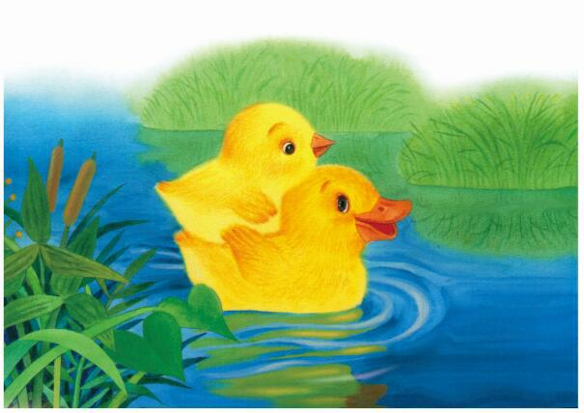
他们走到小河边。小鸭子说：“公鸡弟弟，我到河里捉鱼给你吃。”小公鸡说：“我也去。”小鸭子说：“不行，不行，你不会游泳，会淹死的！”小公鸡不信，偷偷地跟在小鸭子后面，也下了水。 小鸭子正在水里捉鱼，忽然，听见小公鸡喊救命。它飞快地游到小公鸡身边，让小公鸡爬到自己的背上。小公鸡上了岸，笑着对小鸭子说：“鸭子哥哥，谢谢你。”
③
④

Slide 17
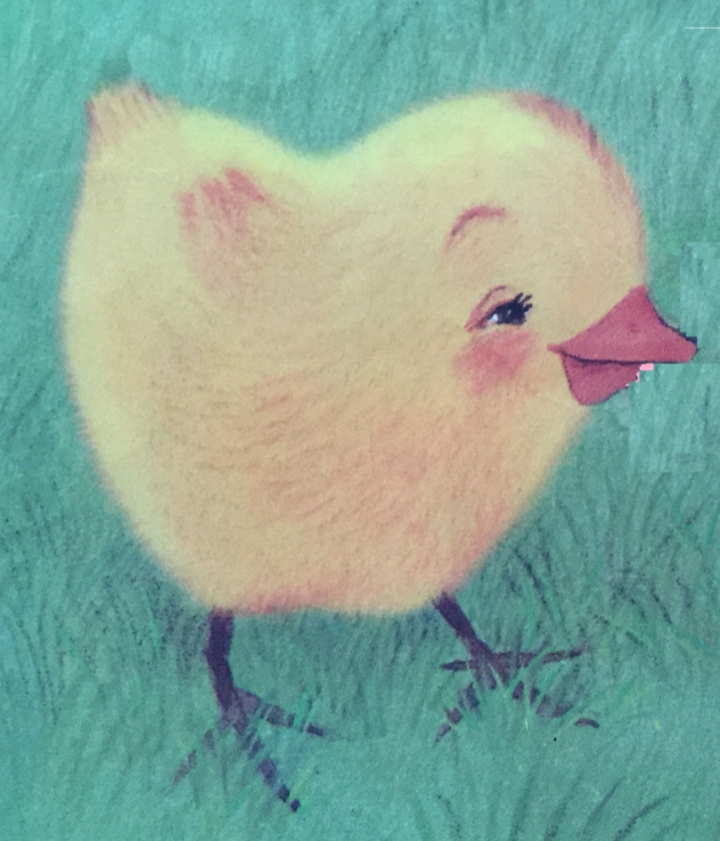
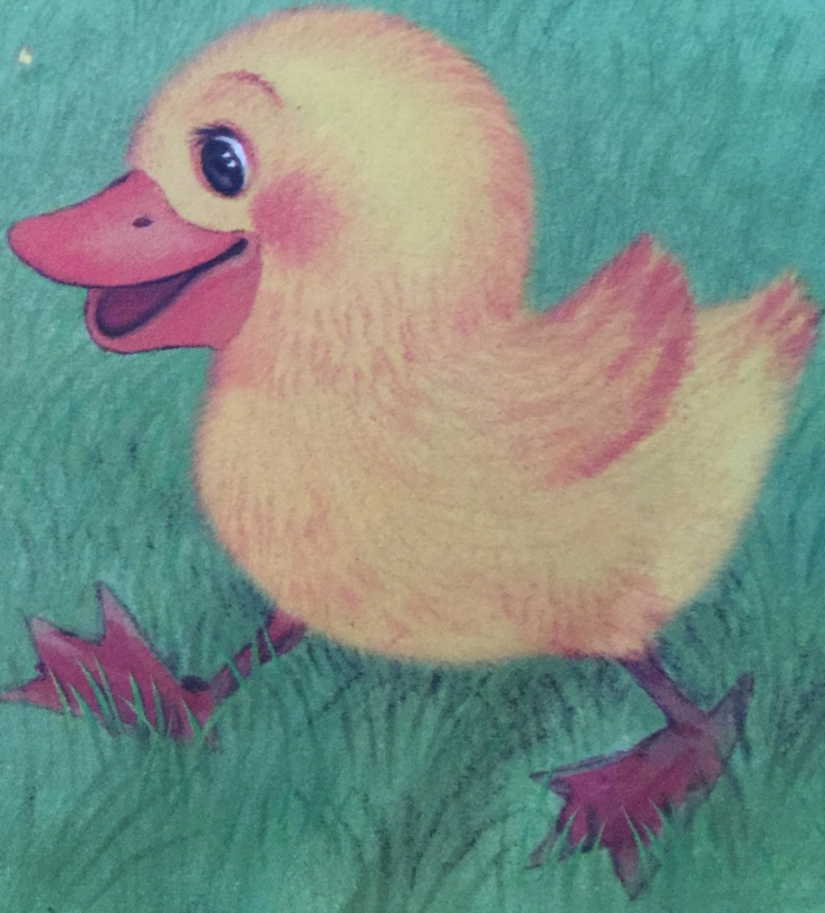
kuàir
小公鸡和小鸭子一块儿出去玩。
（一起）
（ ）和（ ）一块儿（ ）。

Slide 18
1、看一看仔细观察图，图上有什么？
2、说一说相互说说他们来到了什么地方？

Slide 19
小公鸡找到了许多虫子，吃得很欢。小鸭子捉不到虫子，急得直哭。

Slide 20
1.为什么小公鸡捉到很多虫子？
2.为什么小鸭子捉不到虫子？

Slide 21
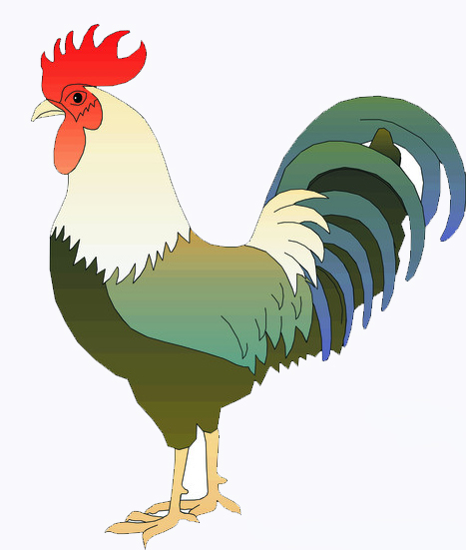
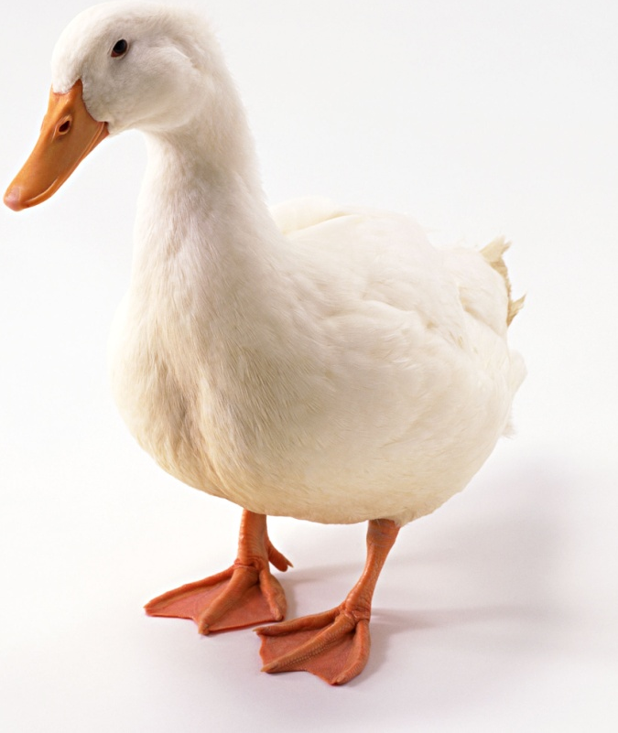
仔细观察两幅图，你能发现什么？
尖尖的
扁扁的
分开的
相连的

Slide 22
因为小公鸡的脚趾（zhǐ）是分开的，跑得快，而他的嘴又是尖尖的，所以小公鸡很好捉到虫子。
小鸭子的脚趾间有蹼（pú）相连，在地上跑不快，他的嘴又是扁扁的，所以捉不到虫子。
因为……所以……

Slide 23
真
小鸭子捉不到虫子，急得直哭。
小鸭子心想：（ ）。

Slide 24
小公鸡看见了，捉到虫子就给小鸭子吃。
这是一只（ ）的小公鸡。

Slide 25
他们走进草地里。小公鸡找到了许多虫子，吃得很欢。小鸭子捉不到虫子，急得直哭。小公鸡看见了，捉到虫子就给小鸭子吃。

Slide 26
他们走到小河边。小鸭子说：“公鸡弟弟，我到河里捉鱼给你吃。”小公鸡说：“我也去。”小鸭子说：“不行，不行，你不会游泳，会淹死的！”小公鸡不信，偷偷地跟在小鸭子后面，也下了水。

Slide 27
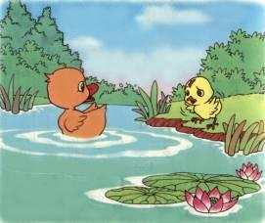
公鸡弟弟，我到河里捉鱼给你吃。

Slide 28
不行，不行，你不会游泳，会淹死的！

Slide 29
它们走到小河边。小鸭子说：“公鸡弟弟，我到河里捉鱼给你吃。”小公鸡说：“我也去。”小鸭子说：“不行，不行，你不会游泳，会淹死的！”小公鸡不信，偷偷地跟在小鸭子后面，也下了水。

Slide 30
偷偷地
小公鸡不信，偷偷地跟在小鸭子后面，也下了水。
小公鸡不信，跟在小鸭子后面，也下了水。

Slide 31
小鸭子正在水里捉鱼，忽然，听见小公鸡喊救命。它飞快地游到小公鸡身边，让小公鸡爬到自己的背上。小公鸡上了岸，笑着对小鸭子说：“鸭子哥哥，谢谢你。”

Slide 32
小鸭子游到小公鸡身边。
小鸭子飞快地游到小公鸡身边。

Slide 33
小鸭子到河里____________，小公鸡也到河里，差点儿__________，____________救了他。

Slide 34
小公鸡 地对小鸭子说：
“鸭子哥哥，谢谢你。”
小鸭子 地说：“ 。”

Slide 35
你从小公鸡和小鸭子身上学到了什么？
互相帮助

Slide 36
hé
河
（河边 河面 河水）

Slide 37
shuō
说
（说话 说法 说一说）

Slide 38
tīng
听
（听话 听讲 听说 动听 听声音）

Slide 39
gē
哥
（哥哥）

